Slide 1
G,T Degree College.
Kotchandpur, Jhenaidah.
On-line class

Slide 2
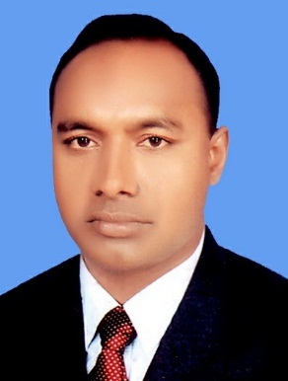
Teacher’s information
Md. Abbas ali
Assistance Professor (Management)
G,T College, Kotchandpur, Jhenaidah
Facebook: facebook.com/abbasali1976
GMAIL: abbasali1976@gmail.com
Mob: 01911-655784*01717-337116

Slide 3
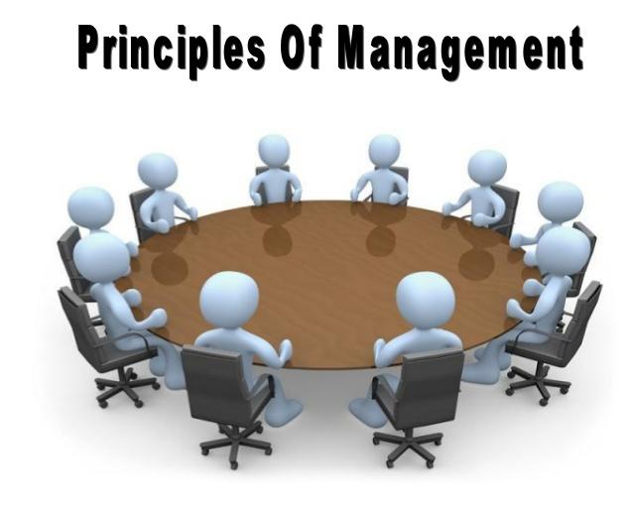
ব্যবস্থাপনার নীতি বা আদর্শসমুহ

Slide 4
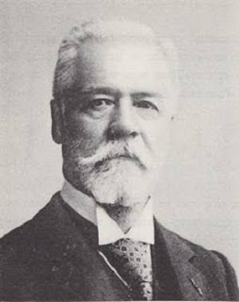
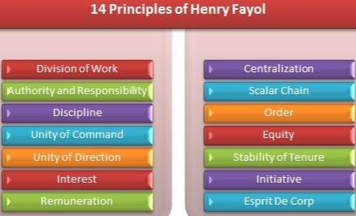
এদের মধ্যে অন্যতম হেনরি ফেয়ল ( Henri Fayol ) বলেছেন ১৪টি নীতির কথা।

Slide 5
১. কর্ম বিভাজন বা কর্ম বন্টন (Division of Work)
বলতে দক্ষতা বৃদ্ধির জন্য এক দল কর্মীর মধ্যে কাজের অংশ ভাগ করে দেয়া এবং তাদের দ্বারা কাজটি সম্পন্ন করা বোঝায়। একে Division of Labor বা শ্রম বিভাজন বা শ্রম বন্টনও বলা হয়।

Slide 6
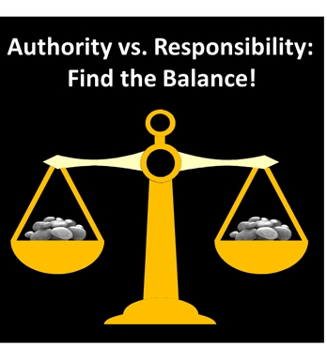
২. কর্তৃত্ব ও দায়িত্ব সমতা
ব্যবস্থাপনার অন্যতম উদ্দেশ্য হ'ল একটি সুসংগঠিত কাঠামো প্রতিষ্ঠা করা এবং এটি করার জন্য কার্যকর কর্তৃত্ব ও দায়িত্বের সম্পর্ক তৈরি করা উচিত, অর্থাৎ কে কার কাছে দায়বদ্ধ? কে শ্রেষ্ঠ এবং অধীনস্থ? কে আদেশ দিতে পারে? যখনই কর্তৃত্ব ব্যবহৃত হয়, দায়বদ্ধতা আসে। কর্তৃপক্ষ হ'ল আদেশ, আদেশ বা নির্দেশ প্রদান এবং অধীনস্তদের একটি নির্দিষ্ট কাজ করতে বাধ্য করার আইনী অধিকার।

Slide 7
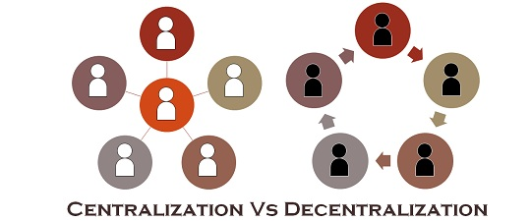
সেন্ট্রালাইজড শব্দটি সেই ক্রিয়া হিসাবে সংজ্ঞায়িত হয় যা কোনও সংস্থার মধ্যে সমস্ত ক্রিয়াকলাপ একক স্থানে আনতে সহায়তা করে। অন্যদিকে, বিকেন্দ্রীভূত শব্দটি এমন একটি পরিমাপ হিসাবে সংজ্ঞায়িত হয়ে যায় যা সমস্ত ক্রিয়াকলাপকে এক জায়গা থেকে বিভিন্ন পৃথক সত্তায় তৈরি করতে সহায়তা করে।
৩. কেন্দ্রীকরণ ও বিকেন্দ্রীকরণ

Slide 8
৪. আদেশের ঐক্য (Unity of command) যদি একই ব্যক্তি একসাথে একাধিক উর্ধ্বতনের নিকট হতে আদেশপ্রাপ্ত হন তাহলে তার পক্ষে কারো আদেশই পালন , করা সম্ভব হবে না। কারণ একই সাথে একাধিক ঊর্ধ্বতনের আদেশ পরস্পর বিরোধী বা ভিন্নমুখী হতে পারে এক্ষেত্রে। একজন কর্মী কার আদেশ পালন করবে আর কারটা করবে না তা নিয়ে সমস্যায় পড়বে ।

Slide 9
৫.নির্দেশনার ঐক্য (Unity of direction) এ নীতির মূল কথা হলো প্রতিষ্ঠানের সকল নির্দেশনা হবে এক লক্ষ্য ও পরিকল্পনাকেন্দ্রিক । অর্থাৎ একটা সামগ্রিক উদ্দেশ্য বা পরিকল্পনা বাস্তবায়নের বিষয়টি মাথায় রেখে তার আলোকে প্রতিষ্ঠানে প্রয়োজনীয় নির্দেশনা দিতে হবে , যাতে নির্দেশনাগুলোর মধ্যে মিল বা ঐক্য থাকে।

Slide 10
৬। সাধারণ স্বার্থে ব্যক্তিস্বার্থ ত্যাগঃ এ নীতির মূল কথা হচ্ছে । সংগঠনের সাধারণ স্বার্থকে ব্যক্তিস্বার্থের উর্ধ্বে স্থান দিতে হবে। কেননা সংগঠনের স্বার্থ রক্ষিত হলেই মালিক , শ্রমিক কর্মী , জনগণ তথা সর্বসাধারণের স্বার্থ রক্ষিত হবে । তাই কোনো একজনের স্বার্থ কখনই প্রতিষ্ঠানের স্বার্থ বা লক্ষ্যের। ওপরে স্থান দেয়া উচিত নয়। এক্ষেত্রে সবাইকেই প্রথমে সংগঠনের স্বার্থ , তারপর ব্যক্তি স্বার্থসিদ্ধির চিন্তা করতে হবে।

Slide 11
৭. জোড়া - মই - শিকল (Scaler chain) এ নীতি অনুযায়ী ব্যবস্থাপনাকে এমনভাবে নকশা করতে বা সাজাতে হবে যাতে করে ব্যবস্থাপনা উচস্তর হতে নিম্নস্তরে ধাপে ধাপে অবস্থান করে এবং প্রতিটি ধাপের সাথে সুসম্পর্ক বজায় থাকে। এতে করে আদেশ - নির্দেশ বা সিদ্ধান্তসমূহ সাংগঠনিক কাঠামো অনুসরণ করে উচ্চস্তরের নির্বাহী হতে পর্যায়ক্রমে নিম্নস্তরের নির্বাহীর নিকট পৌছাবে এবং তথ্য - উপাত্ত , পরামর্শ , অভাব - অভিযোগ একইভাবে নিম্নস্তরের নির্বাহী হতে উচ্চস্তরের নির্বাহীর নিকট পৌঁছাবে।

Slide 12
৮. নিয়মানুবর্তিতা (Discipline)
শুধু ব্যবস্থাপনার ক্ষেত্রে নয় , সকল ক্ষেত্রেই এ নীতি প্রযোজ্য। অন্যথায় উত্তম সাজে। আশী করা যায় না। হেনরি ফেয়ল তাই ব্যবস্থাপনার সকল স্তরে নিয়মানুবর্তিতা বজায় রাখার জন্য উপয় কালের গুরুত্বারোপ করেছেন । তার মতে , প্রতিষ্ঠানে যোগ্যতাসম্পন্ন বস থাকবে এবং নির্দিষ্টনিময়নীতি থাকবে । অধস্তন বলতে প্রতি অনুগত থাকবে , নিয়মনীতি মেনে চলবে এবং অপরকে তা মেনে চলতে অনুপ্রাণিত করবে। তাহলেই নিয়মানুবর্তিতা বজায় থাকবে।

Slide 13
৯. শৃঙ্খলা (Order)
প্রতিষ্ঠানে যােগ্য ব্যক্তিকে যােগ্য হানে এবং প্রতিটি বস্তু বা উপকরণকে সঠিক স্থানে স্থাপন করার - নামই হচ্ছে সুখলা। এ নীতি অনুযায়ী প্রত্যেক কর্মচারীর জন্য কর্ম ও কর্মস্থল সুনির্দিষ্ট থাকতে হবে এবং সেই সাথে প্রতিটি বঙও যথাস্থানে স্থাপন করতে হবে। এতে করে প্রতিষ্ঠানে উত্তম কর্ম - পরিবেশ বজায় থাকবে এবং অপব্যয় ও অপচয় হ্রাস পাবে।

Slide 14
১০. পারিশ্রমিক (Remuneration)
কোনাে শ্রমিকের প্রদত্ত শ্রমের আর্থিক মূল্যই হচ্ছে পারিশ্রমিক । শ্রমিকের প্রদত্ত শ্রমের । উপযুক্ত পারিশ্রমিক প্রদান করা ব্যবস্থাপনার অন্যতম নীতি। প্রতিষ্ঠানে নিয়ােজিত শ্রমিক - কর্মীর কাজের ধরন , পরিমাণ , মেধা , কর্মদক্ষতা , অভিজ্ঞতা , জীবনযাত্রার মান ইত্যাদি বিবেচনাপূর্বক উপযুক্ত বা ন্যায্য বেতন ও অন্যান্য সুযোগ - সুবিধা প্রদানের নীতিকেই পারিশ্রমিকের নীতি বলে।

Slide 15
১১। সাম্যতা (Equity) সাম্যতা বলতে সকলের প্রতি সমান আচরণকে বুঝায়। এ নীতি অনুযায়ী প্রতিষ্ঠানে নিয়োজিত সকল কর্মীকে সমান দৃষ্টিতে দেখতে হবে। অর্থাৎ রাগ বা অনুরাগের বশবর্তী না হয়ে পক্ষপাতহীনভাবে কর্মীদের যোগ্যতা ও কর্মদক্ষতা অনুসারে ক্ষমতা ও দায়িত্ব অর্পণ , কাজের যথার্থ মূল্যায়ন , যথাসময়ে ন্যায্য মজুরি প্রদান , প্রাপ্য সুযোগ – সুবিধা প্রদান করতে হবে এবং সকলের প্রতি সুবিচার নিশ্চিত করতে হবে। এতে কর্মীদের মনোবল , আনুগত্য ও কর্মস্পৃহা বৃদ্ধি পাবে।

Slide 16
১২। চাকরির স্থায়িত্ব (Stability of tenure) এ নীতি অনুযায়ী কর্মীদের চাকরির নিরাপত্তা ও স্থায়িত্ব বিধান করা হলে তারা নিশ্চিন্তে ও নির্বিঘ্নে স্বতঃস্ফূর্তভাবে কাজে মনোনিবেশ করবে এবং উদ্দেশ্যার্জনে সর্বোচ্চ নিষ্ঠা ও আন্তরিকতার বহিঃপ্রকাশ ঘটাবে , প্রতিষ্ঠান ও নিজের স্বার্থকে এক ও অভিন্ন বলে মনে করতে সক্ষম হবে। পক্ষান্তরে যখন - তখন কর্মী ছাঁটাই , পদাবনতি , বদলি ইত্যাদির ভয় কর্মীদের কর্মস্পৃহাকে অবদমিত করে রাখে। তাই ব্যবস্থাপনার উচিত চাকরির স্থায়িত্ব বা নিরাপত্তা নিশ্চিত করা।

Slide 17
১৩। উদ্যোগ (Initiative)
নতুন কিছু উদ্ভাবন বা আবিষ্কারের জন্য স্বতঃস্ফূর্ত ও স্বাধীন প্রচেষ্টার সামর্থ্য বা শক্তিকে উদ্যোগ বলে। এ নীতি অনুযায়ী ব্যবস্থাপনার উচিত কর্মীদের উদ্ভাবনী শক্তি বিকাশের জন্য উপযুক্ত কর্মপরিবেশ তৈরি করা। স্বাধীন ও উপযুক্ত কর্মপরিবেশ কর্মীদের উদ্যোগী করে তােলে এবং উদ্দীপনা শক্তিকে বৃদ্ধি করে। ফলে তারা পরিকল্পনা। বাবায়নে স্বাধীন চিলা করার সুযােগ পায় এবং নতুন নতুন কর্ম - উপায় উদ্ভাবনে সচেষ্ট হয়।

Slide 18
১৪। একতই বল বা দলীয় চেতনা (Unity is strength or Esprit de crops) এ নীতির মূল কথা হচ্ছে কমাদের মধ্যে। লায় চেতনী বা ঐক্যবদ্ধভাবে কাজ করার প্রবণতা জাগ্রত করা । অর্থাৎ দলবদ্ধভাবে কাজ করলে অসাধ্য সাধন করা যায় - এ ধারণা সকলের মধ্যে দিতে হবে এবং সকল ব্যক্তি , বিভাগ ও উপবিভাগকে নিয়ে একতাবদ্ধ হয়ে কাজ করতে হবে । তাহলে কর্মীদের মধ্যে পারস্পরিক সমঝােতা ও সহযোগিতা বৃদ্ধি পাবে এবং প্রাতিষ্ঠানিক স্বার্থ সামষ্টিক স্বাথ হিসেবে গণ্য হবে।

Slide 19
১৫ । নমনীয়তা (Flexibility)
কথায় বলে অবস্থা অনুযায়ী ব্যবস্থাপনা (Contingency or situational management) অতএব , ব্যবস্থাপনাকে সবসময় নমনীয় পরিবর্তনশীল হতে হবে। ১৬। ভারসাম্যতা (Balancing)
এ নীতি অনুযায়ী সংগঠনের সকল বিভাগ , উপবিভাগ ও কাজের মধ্যে ভারসাম্য প্রতিষ্ঠা করতে হবে।

Slide 20
১৭। সহযোগিতা ( Co - operation)
এ নীতিতে কার্যক্ষেত্রে ব্যক্তিতে ব্যক্তিতে , বিভাগে বিভাগে , উচ্চ ব্যবস্থাপনায় নিম্ন। ব্যবস্থাপনায় পারস্পরিক সহযাগোতার কথা বলা হয়েছে।
১৮ । সর্বজনীনতা (Universality)
এ নীতির মোদ্দাকথা হল সকল পর্যায়ের এবং সকল প্রকৃতির ব্যবস্থাপনাকে সমান। মর্যাদা ও স্বীকৃতি দিতে হবে।

Slide 21
মোটকথা , সুষ্ঠু ও সুন্দরভাবে কার্যসম্পাদনের মাধ্যমে উদ্দেশ্য অর্জনের লক্ষ্যে প্রতিষ্ঠানের ব্যবস্থাপনাকে প্রয়োজনীয় সব । ধরনের নীতি অনুসরণ করতে হবে । কেননা ব্যবস্থাপনার কোন সুনির্দিষ্ট নীতিমালা নেই। পরিবেশ - পরিস্থিতি থেকেই। ব্যবস্থাপনা নীতির উদ্ভব।

